Slide 1
Модуль 2 Методи навчання нейромереж
Тема № 10: Алгоритм зворотного поширення помилки навчання багатошарового перцептрона

Slide 2
Алгоритм зворотного поширення помилки навчання багатошарових нейромереж прямого поширення
Алгоритм зворотного поширення помилки описаний у [11]. Він реалізує градієнтний метод мінімізації опуклого (звичайного квадратичного) функціонала помилки в багатошарових мережах прямого поширення, що використовують моделі нейронів з диференціальними функціями активації. Застосування сигмоїдальних функцій активації, які мають відмінні від нуля похідні на всій області визначення, забезпечує правильне навчання й функціонування мережі. Процес навчання полягає у послідовному поданні мережі пар що навчають, де — вектор вхідних і бажаних вихідних сигналів мережі відповідно, вивчені реакції на них мережі й корекції відповідно до реакції вагових параметрів (елементів вагової матриці).
Перед початком навчання всім вагам присвоюють невеликі випадкові значення (якщо задати всі значення однакові, а для правильного функціонування мережі знадобляться нерівні значення, мережа не навчатиметься).

Slide 3
Вибрати із заданої навчальної множини чергову навчальну пару
та подати на вхід мережі вхідний сигнал 𝐱(𝑖).
2. Обчислити реакцію мережі 𝐲(𝑖).
3. Визначити помилку
4. Скорегувати ваги так, щоб помилка була мінімальною.
5. Кроки 1-4 повторити для всієї множини пар доти, поки на заданій множині помилка не досягне необхідної величини.
Таким чином, у процесі навчання мережі подача вхідного сигналу й обчислення реакції відповідає прямому проходу сигналу від вхідного шару до вихідного, а обчислення помилки й корекція вихідних параметрів — зворотному, коли сигнал помилки поширюється по мережі від її виходу до входу. При зворотному проході здійснюється пошарова корекція ваг, починаючи з вихідного шару.
Алгоритм зворотного поширення застосовують також щодо мереж з будь-якою кількістю шарів: як мереж прямого поширення, так і таких, що містять зворотні зв’язки. Обмежимося розглядом випадку навчання двох шарів мережі прямого поширення.

Slide 4
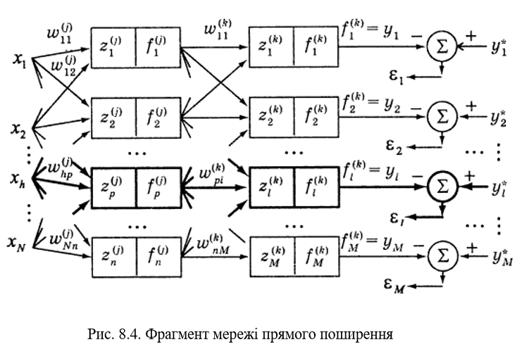
Фрагмент такої мережі зображено на рис. 8.4.
На рисунку позначено: — вага зв’язку 𝑝-го нейрона попереднього шару (𝑗-го) з 𝑙-м нейроном наступного (𝑘-го) шару; — активаційна функція 𝑝-го нейрона 𝑗-го шару; — зважена сума вихідних сигналів попереднього (𝑖-го) шару, що надходять на вхід 𝑝го нейрона наступного (𝑗-го) шару.

Slide 5
Обчислення ваг нейронів вихідного шару
Розглянемо 𝑙-й нейрон вихідного (𝑘-го) шару. Вихід даного нейрона є виходом мережі, тому його сигнал порівнюється з необхідним й обчислюється помилка
Використання квадратичного критерію якості навчання
дозволяє отримати градієнтний алгоритм корекції ваг, що у цьому випадку набуває вигляду де — коефіцієнт, що впливає на швидкість навчання.
Обчислення складної частинної похідної здійснюється за правилом

Slide 6
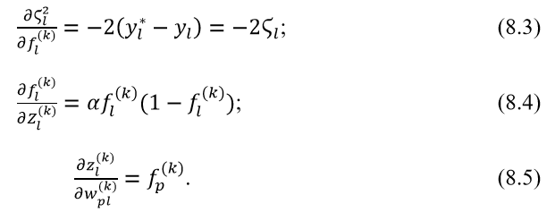
З урахуванням (8.1), виду активаційних функцій і того, що отримуємо
Підстановка (8.3)-(8.5) у (8.2) дає
або
де i — номер ітерації.
Аналогічно обчислюються ваги інших нейронів вихідного шару. Всі величини, що входять у (8.7), є відомими. Присутня в (8.6), (8.7) помилка Ϛ𝑙 відмінна від нуля внаслідок того, що нейрони вихідного шару виробляють помилкові вихідні сигнали, тому що, поперше, їм присвоєнні випадкові вагові коефіцієнти й, по-друге, нейрони прихованих шарів також виробляють помилкові сигнали. Помилка Ϛ𝑙 поширюється назад на попередні приховані шари й використовується для корекції ваг цих шарів.

Slide 7
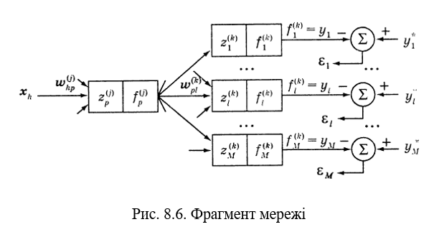
Обчислення ваг нейронів прихованого шару
Фрагмент мережі для обчислення ваг нейронів прихованого шару наведено на рис. 8.6.
Розглянемо р-й нейрон прихованого (j-го) шару. Оскільки вихідний сигнал цього нейрона надходить на виходи всіх нейронів вхідного шару, алгоритм настроювання записується в такий спосіб:
Тут Ϛ𝑙 — помилка на і-му виході; — параметр, що виконує ту саму роль, що й у (8.7).

Slide 8
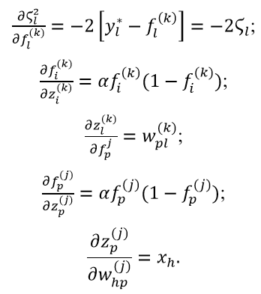
Оскільки квадратичний критерій якості в цьому випадку приймає вигляд
частинна похідна в (8.8), обчислюється так:
Для розглянутого випадку за аналогією з вищевикладеним отримуємо

Slide 9
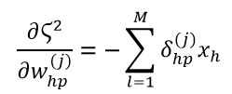
Тут враховано, що а функції активації є сигмо-
їдальними. Таким чином,
Позначимо
Тоді і алгоритм корекції ваг приймає вигляд
або
Слід зазначити, що використання випадкових початкових значень вагових параметрів призводить до того, що при повторному моделюванні з іншими початковими значеннями форма поверхонь може бути іншою.
Опис бібліотек, у яких реалізовано різні модифікації методів навчання штучних нейромереж, наведено у [12, 13].

Slide 10
Дякую за увагу!

